Slide 1
Reprezentacja brył i powierzchni
modelowanie istniejących obiektów
  dobrze znany wygląd obiektu
  brak jednoznacznego (matematycznego) opisu powierzchni
  wymaganie nieskończenie wiele punktów do opisu
  Aproksymacja obiektu
obiekty nierzeczywiste
  swoboda w reprezentacji obiektu

Slide 2
Podstawowe reprezentacje powierzchni
Siatki wielokątowe
Powierzchnie parametryczne
Powierzchnie drugiego stopnia
Siatki wielokątowe
Siatka wielokątowa to zbiór, połączonych płaskich powierzchni ograniczonych przez łamane zamknięte.
  Reprezentacja obiektów
  Powierzchnie krzywoliniowe reprezentowane jedynie z pewnym przybliżeniem

Slide 3
Reprezentacja siatek wielokątowych
Reprezentacja bezpośrednia
  P = (V₁, V₂, ...,V_{n}) = ((x₁,y₁,z₁), (x₂,y₂,z₂),..., (x_{n},y_{n},z_{n}))
Wskaźniki na listę wierzchołków
  V =(V₁, V₂, ...,V_{n})
  P₁ = (1,2,4) ; P₂ = (4,2,3)
Lista krawędzi wielokąta
  V =(V₁, V₂, ...,V_{n})
  E₁= (V₁, V₂,P_{1,}, P₂ ) ; E₂= (V₂, V₃, P_{2,}, 0 ); ...
  P₁ = (E₁ ,E₄,E₅);P₂ = (E₂ ,E₃,E₄);

Slide 4
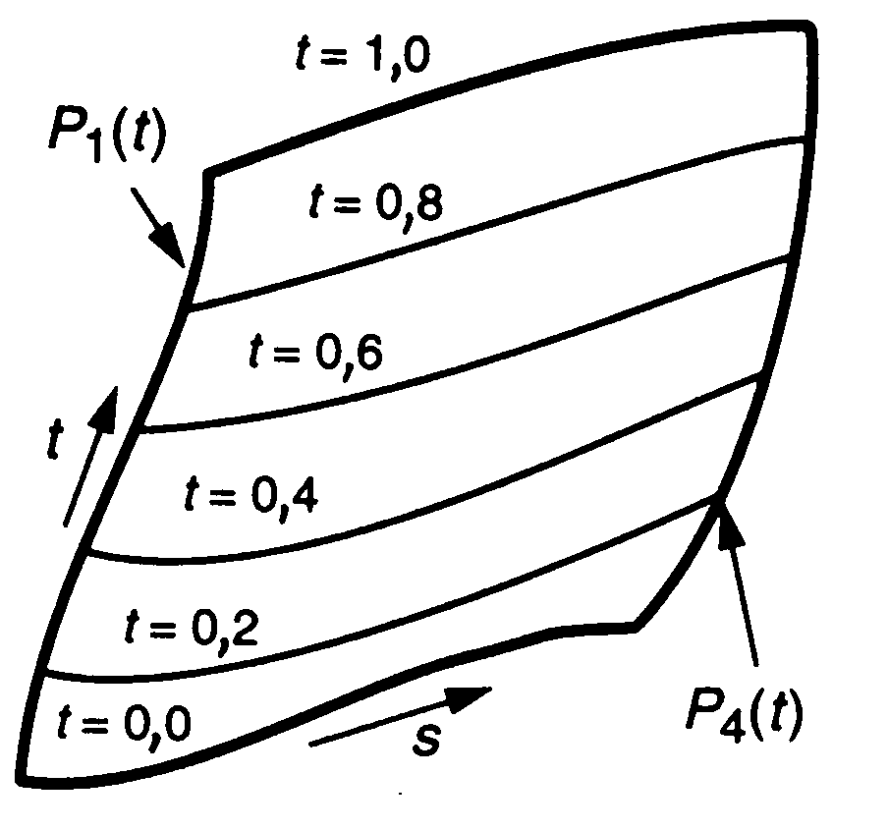
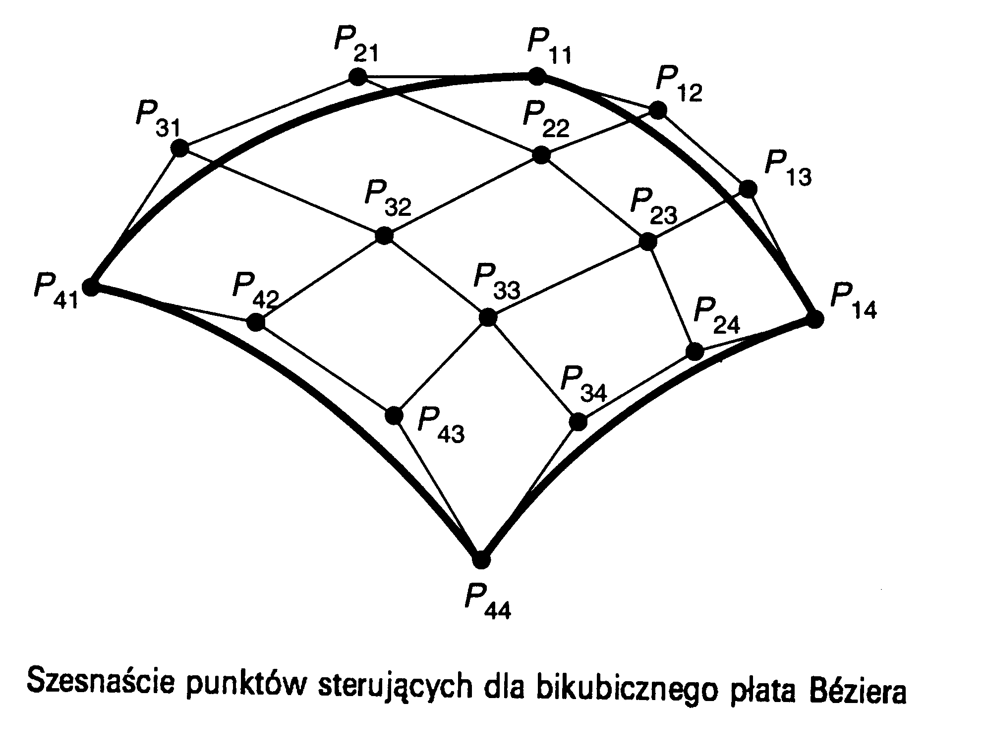
Powierzchnie parametryczne
Wielomianowe krzywe parametryczne trzeciego stopnia
Q(t) = ( f_{x}(t), f_{y}(t), f_{z} (t))
Dobór współczynników
Parametryczne wielomianowe
płaty powierzchni
  Współrzędne punktu powierzchni
  określane są poprzez dwa parametry
  Q(s, t) = ( f_{x}(s,t), f_{y}(s,t), f_{z} (s,t))
  Brzegi są krzywymi parametrycznymi
Notes:
x(t) = a_{x}t³ +b_{x}t² +c_{x}t¹ +d_{x}
y(t) = a_{y}t³ +b_{y}t² +c_{y}t¹ +d_{y}
z(t) = a_{z}t³ +b_{z}t² +c_{z}t¹ +d_{z}
Q(t) = f₁(t)P₁+f₂(t)P₂+f₃(t)P₃+f₄(t)P₄
T =>s
P_{n}=f(t)P
Q(s,t)
Q(s, t) = ( f_{x}(s,t), f_{y}(s,t), f_{z} (s,t))
(s,t wspolrzedne krzywoliniowe punktu
dla okreslonego t = t’ otrzumujemy Q(s) = Q(s, t’) = ( f_{x}(s,t’), f_{y}(s,t’), f_{z} (s,t’))

Slide 5
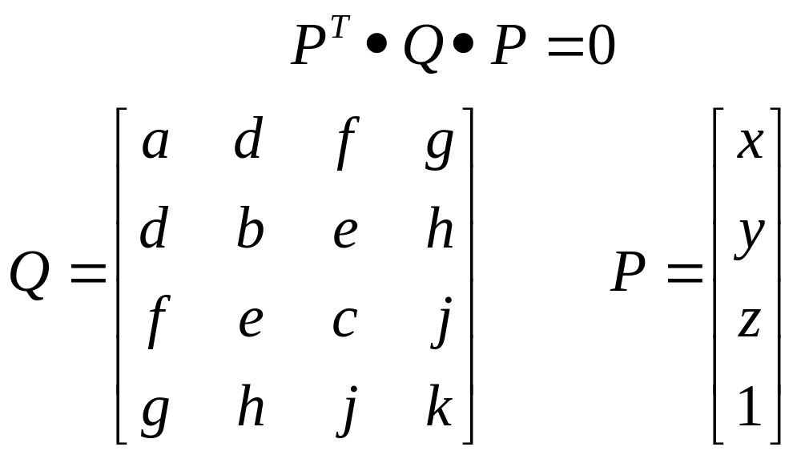
Powierzchnie drugiego stopnia
F(x,y,z)=0
Jeśli f(x,y,z) jest wielomianem drugiego stopnia, to
Mówimy o powierzchniach drugiego stopnia.
f(x,y,z) = ax² + by² + cz² + 2dxy + 2eyz + 2fxz +
2gx + 2hy + 2jz+ k

Slide 6
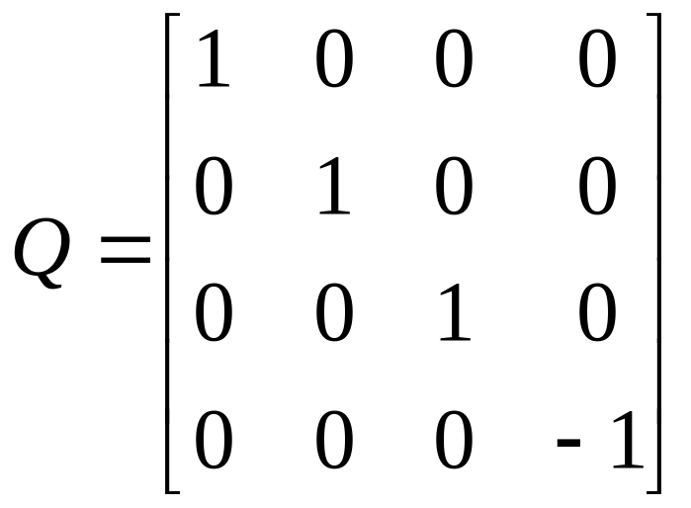
Powierzchnie drugiego stopnia(cd)
Zalety reprezentacji
Obliczanie normalnej do powierzchni
Testowanie czy punkt leży na powierzchni
Łatwe obliczanie z dla danych współrzędnych punktu (x, y)
Obliczanie przecięcia jednej powierzchni
z drugą
Zadanie
Wiedząc, że powierzchnia drugiego
stopnia opisana jest równaniem
macierzowym P^{T}·Q·P = 0.
Jaka bryła reprezentowana jest dla
Notes:
Obliczanie z - algorytmy usuwania powierzchni niewidocznych
Inne metody modelowania
modele fraktalne (sniezynka Kocha)
góry fraktalne
L- gramatyki

Slide 7
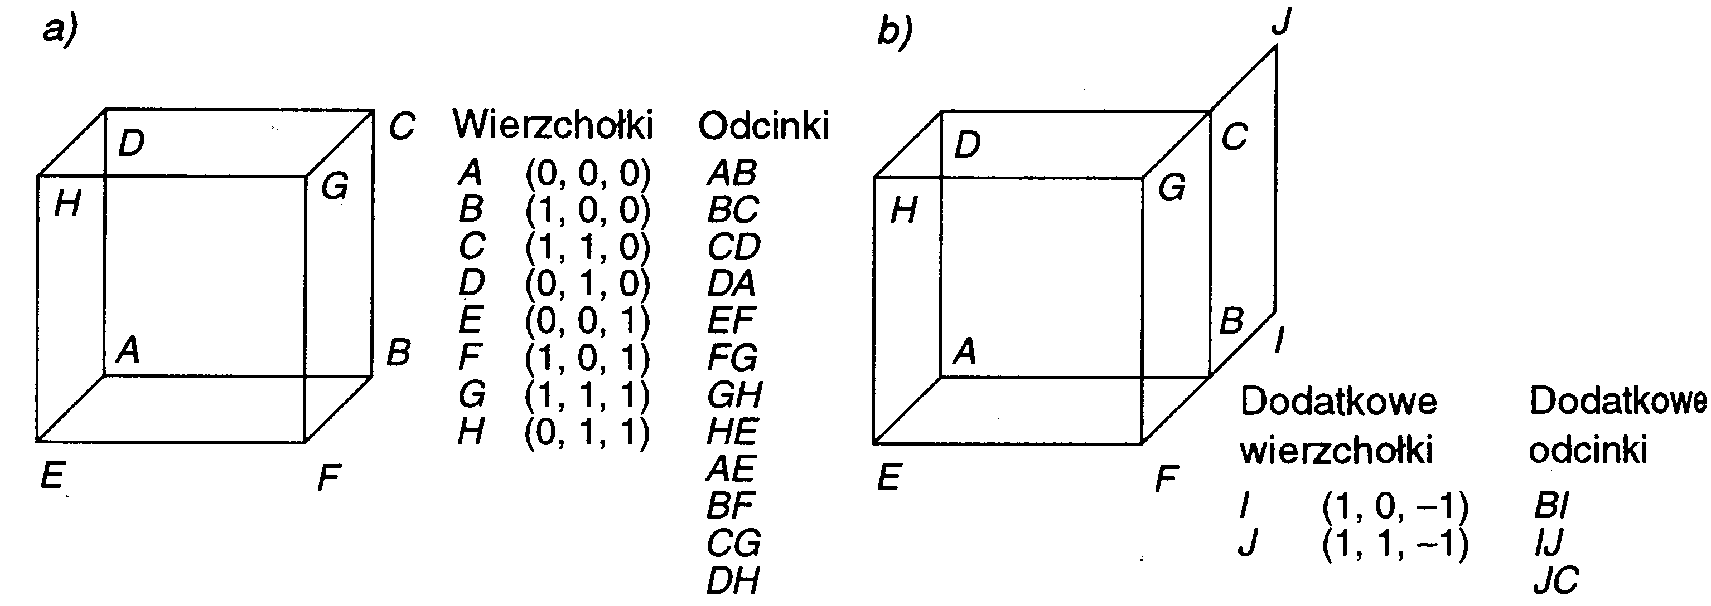
Reprezentacja brył
Jeśli powierzchnie 3D opisują brzeg zamkniętego obszaru (o określonej objętości) mówimy o modelowaniu brył
Wnętrze obiektu
Kolizje obiektów
Modelowanie własności fizycznych itp.
Notes:
Czy Zbiór odcinków to bryla ??
Poprzednio sciany, ale czy bryła?

Slide 8
Własności dobrej reprezentacji brył
Domena reprezentacji – możliwość przedstawienie możliwie wielu obiektów fizycznych
Niedwuznaczność, kompletność – wiemy dokładnie co jest reprezentowane
Unikatowość umożliwia kodowanie dowolnej bryły tylko w jeden sposób ( sprawdzanie czy dwa obiekty są równe)
Dokładność – reprezentacja bez przybliżania
Poprawność – tylko prawidłowe obiekty
Domknięcie – operacje na poprawnych bryłach powinny dawać poprawne bryły (obrotu, skalowania i inne np. operacje boolowskie)
Zwartość, oszczędność i efektywność
Notes:
Zwartość, oszczędność i efektywność (obliczenia mas itd.)

Slide 9
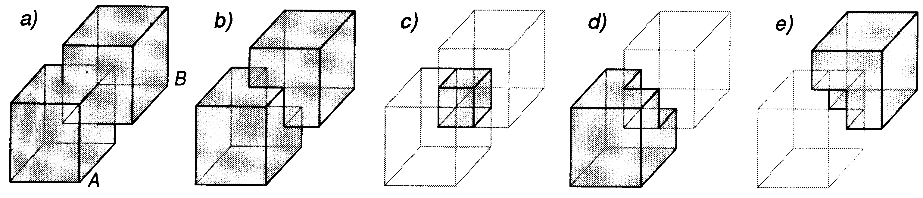
Bryły – operacje boolowskie
Zbiór operacji boolowskich
Suma
Różnica
Przecięcie
W wyniku tych operacji mogą powstać bryły, odcinki punkty.
Regularyzowane operatory boolowskie – wykonanie operacji na bryłach daje bryłę.
Notes:
Zwykle np. wspólna część: punkt -> Regularyzowane operatory boolowskie – obiekt pusty

Slide 10
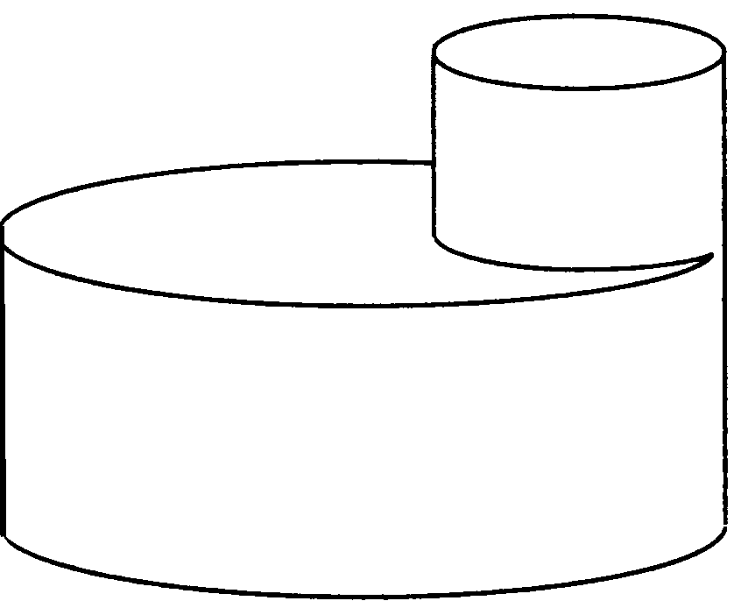
Sposoby reprezentacji brył
Kopiowanie prymitywów
    Systemy CAD
    Biblioteki gotowych parametryzowanych elementów
    Standardowe wymiary, normy
Reprezentacje z przesuwaniem (zagarnianie przestrzeni)
    Przesuwanie obiektu wzdłuż trajektorii
    Przesunięcia obrotowe
    Przesunięcia ogólne
Reprezentacja brzegowa (b-rep)
    Opis obiektu powierzchniami
    ograniczającymi
    Powierzchnie płaskie (np. triangulacja)
    Powierzchnie krzywoliniowe
Notes:
Kopiowanie:
Prymitywy parametryzowane ! - wilkość ilość kół itp.
Rodzina obiektów o podobnych własnościach
Dodawanie elementów => dodawanie kodu(biblioteki)
Z przesuwaniem:
Wytłaczanie w metalu, plastiku itp.
Przesumięcia obrotowe
Przesuwanie obiektów 3D !! Nóż obrabiarki
Przesunięcia ogólne - Zmiana kształtu lub trajektorii w trakcie przesuwania
Walce uogólnione
Nie zawsze powstają bryły !
Trudne operacje bioolowskie !!
Konstruowanie - pamietanie w innych reprezentacjach
Brzegowa
krzywoliniowe - płaty pow. (przecięcia mogą być krzywymi wyższych stopni!!)

Slide 11
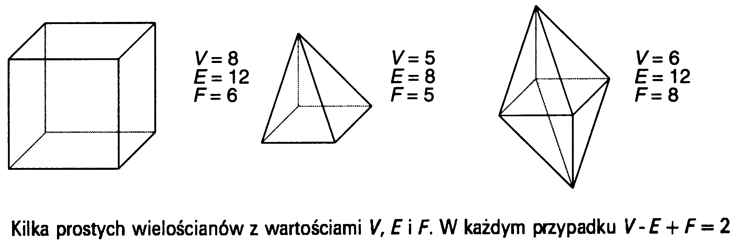
Reguła Eulera
Wielościan prosty to taki, który da się przekształcić w kulę
Reprezentacja brzegowa wielościanu prostego spełnia równanie Eulera
V - E + F = 2
  V - liczba wierzchołków
  E - liczba krawędzi
  F - liczba ścian
Notes:
Wielościan prosty to taki, który da się przekształcić w kulę (bez dziur)
Uogólniona reguła Eulera
V - E + F - H = 2( C - G) H - Liczba dziur w ścianach, G - liczba dziur przechodzących przez obiekt C - liczba niezależnych części obiektu
opratory Eulera - operacje przekształcające obiekt spełniający reg, Eulera w inny spełniający reg. Eulera
Warunek konieczny ale niewystarczający aby bryła była prosta

Slide 12
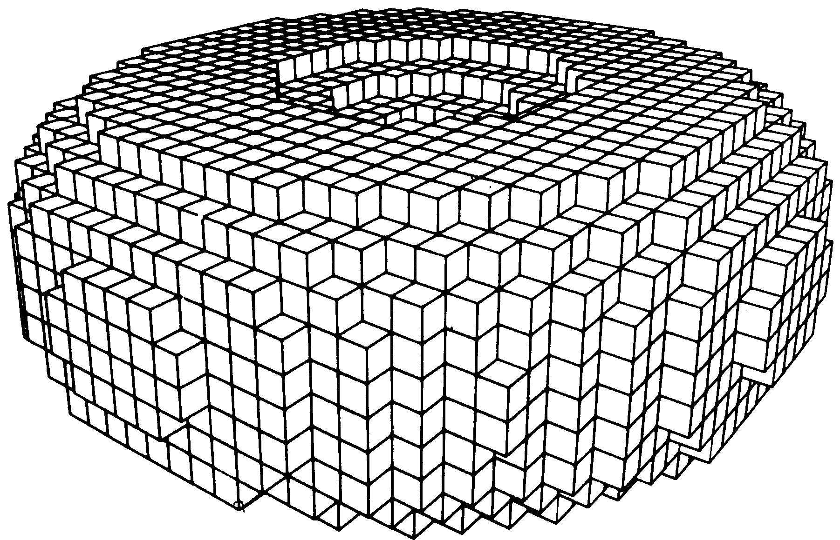
Sposoby reprezentacji brył (c.d.)
Reprezentacja z podziałem przestrzennym
Bryła jest dekomponowana na zbiór prostszych nie przecinających się brył.
  Dekompozycja na przylegające komórki
  Reprezentacja wokselowa (identyczne komórki)
  Drzewa ósemkowe
Notes:
Komórki - dowolne bryły (sześcian, prostopadłościan, wielobok...)
sklejannie komorek (testowanie przeciec itd.
(metoda el. Skończonych
Wokselowa - najczęściej sześcian
wolne zajete / komorki
latwo - operacie boolowskie, wewnatrz nazewnatrz obiektu
zastosowania biomedyczne (przezroczystość)
zajętość pamięci n³
Drzewa ósemkowe (0-7)
hierarchiczny wariant metody wokselowej (podział binarny)
Dla obrazów 2D - kodowanie z użyciem dzew czwórkowych
(kolejny podział przestrzeni kwadraty 0-3)
operacje boolowskie
- podział płaszczyznami wzajemnie prostopadłymi
Drzewa BSP (binarnego podziału przestrzeni) - podział na pary podprzestrzeni
(na koncu - liscie okreslaja s czy wewnatrz (in) czy nazewnatrz (out)

Slide 13
Sposoby reprezentacji brył (c.d.)
Konstruktywna geometria brył (CSG)
Łączenie prostych prymitywów za pomocą regularyzowanych operato-
rów boolowskich (włączo-
nych do reprezentacji)
Inne
  Metakule
  Systemy cząstek
  Modele fraktalne
  L-Systemy
Notes:
Węzly reprezentuja operacje boolowskie, albo transformacje (translacja skalowanie obrót)
- różne drzewa BSP mogą reprezentować ten sam obiekt !

Slide 14
Porównanie reprezentacji
Dokładność:
  Podział przestrzenny
  B-rep (wielokątowa)
  CSG (bryły gładkie)
  B-rep (powierzcnie
  krzywoliniowe)
Dziedzina:
  Kopiowanie prymitywów
  Przesuwanie
  Podział przestrzeni
  B-rep (teoretycznie)
Unikatowość:
  Drzewa ósemkowe
  Metody wokselowe
Poprawność
  B-rep
  CSG (mało sprawdzeń)
  Wokselowa
Domknięcie
  Kopiowanie prymitywów
Efektywność
  Modele nieprzetworzone np. CSG
  Modele przetworzone
  np. wokselowe
Notes:
Unikatowość ( gdy zapewnimu ze np. kula to nie elipsa itp.. (operacje kopiowania skalowania itp
POPRAWNOSC
B-rep - mogą być niezgodne tabele krawedzi scian itp.
ściany mogą się przecinać !
CSG - (zawsze reprezentuje skończoną bryłę, mało sprawdzeń
Domknięcie ( np. ze względu na operacje boolowskie)
Kopiowanie prymitywów ( nigdy nie można łączyć) - operacje boolowskie nie daja
( nigdy nie używana do wew. Reprezentacji obiektów)
Efektywność
podstawowe obliczenia
określanie brzegu obiektu, wnetrze zewnetrz
CSG ( nieprzetworzone - bo operacja przechodzi przez drzewo
ale zwarte i latwe operacje boolowskie
)
Przetworzone/ nieprzetworzone zalezy od operacji
W systemach - kilka reprezentacji!

